Slide 1
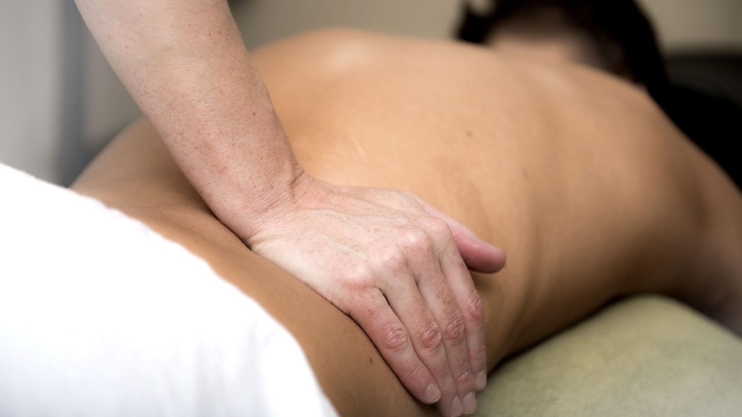
Por qué palpar no
permite diagnosticar
la causa del dolor
Salud y Estética
Ver el OA en saludyestetica.lumbre.lat
Notes:
Objeto de aprendizaje de Lumbre · Salud y Estética
Enlace: https://saludyestetica.lumbre.lat/object/sye-c32-r01-oa09-palpar-no-diagnostica

Slide 2
Acerca de este OA · 1 de 2
Objetivo
Explicar por qué la palpación no identifica la causa de un dolor: qué significan sensibilidad y especificidad, por qué muchos hallazgos son inespecíficos y qué se puede concluir, decir y registrar sin diagnosticar.
Descripción
Lección de cierre del curso 32: la diferencia entre sentir un tejido y conocer su causa. Define sensibilidad y especificidad sin cifras, muestra por qué un hallazgo aparece con y sin dolor y enseña a describir, adaptar y derivar sin etiquetas.
Por qué palpar no permite diagnosticar la causa del dolor
2 / 71
Notes:
Enlace al OA: https://saludyestetica.lumbre.lat/object/sye-c32-r01-oa09-palpar-no-diagnostica

Slide 3
Acerca de este OA · 2 de 2
Autoría: Salud y Estética
Etiquetas: palpacion · diagnostico · evidencia · limites · dolor
Por qué palpar no permite diagnosticar la causa del dolor
3 / 71
Notes:
Continuación de «Acerca de este OA» (2 de 2).

Slide 4
Por qué palpar no permite diagnosticar la causa del dolor · 1 de 2
Público y alcance
Prestadores en formación y personas que quieren entender por qué una sensación bajo la mano no equivale a un diagnóstico. Se suponen el curso 31 y las lecciones previas del curso 32. Es formación educativa: no enseña a diagnosticar, no sustituye práctica supervisada ni atención sanitaria.
Por qué palpar no permite diagnosticar la causa del dolor
4 / 71

Slide 5
Por qué palpar no permite diagnosticar la causa del dolor · 2 de 2
La persona señala un punto entre la escápula y la columna. El prestador presiona, siente una banda firme, la persona dice «ay», y llega la frase: «aquí tienes un nudo; es lo que te está causando el dolor». En diez segundos se han convertido una sensación táctil, una queja y una reacción en una explicación. El problema no es la mano: es el salto. Palpar puede decir cómo se siente una zona, si está caliente, si duele o si la piel está íntegra. No puede decir qué estructura falla ni por qué duele. Esta lección explica ese límite con dos ideas —sensibilidad y especificidad— y enseña a hablar y registrar sin cruzarlo.
Por qué palpar no permite diagnosticar la causa del dolor
5 / 71
Notes:
Continuación de «Por qué palpar no permite diagnosticar la causa del dolor» (2 de 2).

Slide 6
La mano que cree saber · 1 de 2
Palpar es una forma de explorar, no una forma de revelar. MedlinePlus recuerda que un examen físico suele incluir inspección, palpación, auscultación y percusión, y que esas maniobras se interpretan junto con la historia de la persona y, cuando hace falta, con pruebas. En una sesión de bienestar no hay pruebas ni historia clínica completa: hay una conversación, una observación y una respuesta al contacto. Eso alcanza para cuidar y adaptar, pero no para nombrar la causa de un dolor. La palpación es una conversación con el tejido, y su valor está en lo que permite preguntar después.
Por qué palpar no permite diagnosticar la causa del dolor
6 / 71

Slide 7
La mano que cree saber · 2 de 2
El salto ocurre cuando una sensación se convierte en una entidad: «banda firme» pasa a «contractura», «punto doloroso» pasa a «punto gatillo», «chasquido» pasa a «articulación desalineada» y «zona que se mueve raro» pasa a «adherencia». Son atajos del lenguaje, no hallazgos demostrados. El problema no es usar metáforas para comunicarse; es olvidar que son metáforas y cobrar por ellas como si fueran un diagnóstico. La precisión empieza por separar lo que se siente de lo que se concluye, y por aceptar que la pregunta útil no es «¿qué es esto?» sino «¿qué hago con esto hoy?».
Por qué palpar no permite diagnosticar la causa del dolor
7 / 71
Notes:
Continuación de «La mano que cree saber» (2 de 2).

Slide 8
Sensibilidad y especificidad, sin números · 1 de 4
Para saber si un hallazgo sirve para identificar una condición, se compara con un estándar de referencia: una prueba o un criterio que confirme si la condición está o no. La sensibilidad es la proporción de personas que tienen la condición y son identificadas por el hallazgo; la especificidad es la proporción de personas que no la tienen y son descartadas. Un hallazgo muy sensible deja pasar pocos casos, pero puede marcar a muchas personas sanas; uno muy específico casi no marca a sanos, pero puede dejar pasar casos.
Por qué palpar no permite diagnosticar la causa del dolor
8 / 71

Slide 9
Sensibilidad y especificidad, sin números · 2 de 4
La palpación de tejidos blandos no tiene un estándar de referencia que confirme la causa de un dolor difuso. No hay una prueba que diga «esta banda firme es la causa» para comparar con lo que la mano siente. Por eso no se puede calcular su sensibilidad ni su especificidad para esa pregunta, y por eso no se usa como prueba diagnóstica. Sirve para detectar cambios que orientan una conducta: calor, hinchazón, piel lesionada, sensibilidad extrema, una zona que la persona protege. La pregunta correcta no es «¿qué es?», sino «¿qué hago con esto?».
Por qué palpar no permite diagnosticar la causa del dolor
9 / 71
Notes:
Continuación de «Sensibilidad y especificidad, sin números» (2 de 4).

Slide 10
Sensibilidad y especificidad, sin números · 3 de 4
Qué es y qué no es esta lección
Lección de cierre del curso 32, de carácter informativo, sobre los límites de la palpación. No enseña a diagnosticar, no interpreta hallazgos como enfermedad y no sustituye una valoración profesional. Sirve para describir sin etiquetas, adaptar la sesión y derivar cuando corresponde.
Por qué palpar no permite diagnosticar la causa del dolor
10 / 71
Notes:
Continuación de «Sensibilidad y especificidad, sin números» (3 de 4).

Slide 11
Sensibilidad y especificidad, sin números · 4 de 4
Una señal de alarma no se interpreta: se deriva
Calor, hinchazón, bulto, herida, hormigueo nuevo o pérdida de fuerza cambian la decisión: se detiene el trabajo y se orienta a valoración. La palpación no dice la causa y no autoriza a tranquilizar con una etiqueta.
La prueba de la frase
Antes de decir una frase sobre lo que sientes, pregúntate si podrías demostrarla con una prueba que no sea tu propia mano. Si la respuesta es no, cámbiala por una descripción: «zona firme», «sensible a la presión», «se siente caliente».
Por qué palpar no permite diagnosticar la causa del dolor
11 / 71
Notes:
Continuación de «Sensibilidad y especificidad, sin números» (4 de 4).

Slide 12
Hallazgos que aparecen con y sin dolor · 1 de 2
Muchos hallazgos palpables son inespecíficos: aparecen en personas con dolor y en personas sin dolor. Una banda que se siente firme, un punto sensible a la presión o una diferencia de tono entre dos lados pueden formar parte de la historia de esa persona sin explicar su queja. Si el mismo hallazgo se encuentra en quien no tiene dolor, no puede, por sí solo, explicar el dolor de quien sí lo tiene. Esa es la razón práctica por la que «lo noto tenso» no equivale a «esto es la causa». Y la probabilidad de que un hallazgo positivo sea cierto también depende de cuántas personas del grupo tengan la condición.
Por qué palpar no permite diagnosticar la causa del dolor
12 / 71

Slide 13
Hallazgos que aparecen con y sin dolor · 2 de 2
A eso se suma la variabilidad del observador: dos personas pueden describir la misma zona con palabras distintas, y la misma persona puede sentirla diferente según el día, la presión, la posición o su expectativa. La atención también modifica la experiencia: si alguien espera encontrar un «nudo», notará más la zona que se le señala. Nada de esto convierte la palpación en un engaño; la convierte en una herramienta de exploración que necesita contexto y que no debe presentarse como veredicto. Por eso se pregunta y se compara antes de concluir.
Por qué palpar no permite diagnosticar la causa del dolor
13 / 71
Notes:
Continuación de «Hallazgos que aparecen con y sin dolor» (2 de 2).

Slide 14
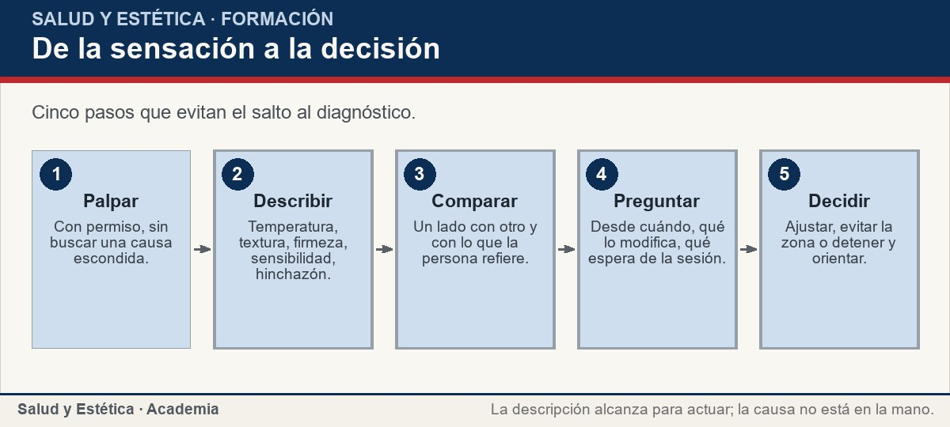
Hallazgos que aparecen con y sin dolor
Cinco pasos que evitan el salto al diagnóstico.
Ver imagen original en el OA
Notes:
Imagen del OA: assets/fig-1-flujo.jpg
Texto alternativo: De la sensación a la decisión
Pie: Cinco pasos que evitan el salto al diagnóstico.
Enlace: https://saludyestetica.lumbre.lat/object/sye-c32-r01-oa09-palpar-no-diagnostica

Slide 15
Qué sí permite la palpación · 1 de 2
La palpación permite observar temperatura, textura, turgencia, sensibilidad, tono aparente y presencia de hinchazón o de una zona que la persona protege. Esa información es útil para elegir presión, posición, cobertura y ritmo, y para detectar signos que cambian la decisión: una zona caliente y hinchada, un bulto, una herida, una sensibilidad que no corresponde a lo esperado. También permite notar intolerancia a la presión y ajustar antes de que el malestar aumente. En ese sentido, palpar es una herramienta de seguridad y de adaptación, no de clasificación.
Por qué palpar no permite diagnosticar la causa del dolor
15 / 71

Slide 16
Qué sí permite la palpación · 2 de 2
También permite comparar un lado con otro y preguntar por la diferencia. Pero comparar no es diagnosticar: una asimetría puede ser habitual en esa persona o puede ser nueva, y solo la persona y su historia ayudan a distinguirlo. La comparación se hace con la misma presión, en el mismo orden y con el permiso de la persona; si la diferencia es nueva, se pregunta en lugar de suponer. La palpación se vuelve más útil cuando se acompaña de preguntas: desde cuándo, qué la modifica, qué pasó esos días. Sin esas preguntas, la mano trabaja con muy poca información y tiende a inventar la que falta.
Por qué palpar no permite diagnosticar la causa del dolor
16 / 71
Notes:
Continuación de «Qué sí permite la palpación» (2 de 2).

Slide 17
Qué sí permite la palpación
Cinco frases frecuentes en una sesión y su versión honesta. La tercera columna no resta calidez: cambia una certeza inventada por una descripción útil.
Por qué palpar no permite diagnosticar la causa del dolor
17 / 71
Notes:
Título completo de la tabla que sigue.

Slide 18
Tabla · 1 de 2
Frase que se escucha | Por qué no se sostiene | Cómo decirlo
«Aquí tienes un nudo» | Una banda firme no es una estructura demostrada | «Siento una zona firme; dime si te molesta»
«Es una contractura» | El término no identifica una causa verificable | «Refieres tirantez y la zona está sensible»
«Esto es lo que te causa el dolor» | La palpación no establece causalidad | «Puede acompañar tu molestia; no puedo afirmar la causa»
Por qué palpar no permite diagnosticar la causa del dolor
18 / 71
Notes:
Tabla del OA: Tabla
Enlace: https://saludyestetica.lumbre.lat/object/sye-c32-r01-oa09-palpar-no-diagnostica

Slide 19
Tabla · 2 de 2
Frase que se escucha | Por qué no se sostiene | Cómo decirlo
«Con esto se te quita» | Promete un resultado que no se puede garantizar | «Puedo ayudarte a estar más cómodo hoy»
«Tu dolor viene del nervio» | Requiere valoración, no una conclusión táctil | «Ese hormigueo conviene valorarlo»
Por qué palpar no permite diagnosticar la causa del dolor
19 / 71
Notes:
Tabla del OA: Tabla
Enlace: https://saludyestetica.lumbre.lat/object/sye-c32-r01-oa09-palpar-no-diagnostica

Slide 20
Del hallazgo a la decisión · 1 de 2
La respuesta práctica se ordena en tres pasos. Primero, describir: «zona firme a la palpación», «sensibilidad en el borde escapular», «piel caliente». Segundo, preguntar: desde cuándo, qué la alivia, si hay hormigueo, si la persona quiere que se trabaje. Tercero, decidir: ajustar la presión, evitar la zona o detener y orientar. En ningún paso hace falta nombrar una causa. La descripción basta para actuar con cuidado y deja la puerta abierta a que un profesional con más herramientas haga su trabajo.
Por qué palpar no permite diagnosticar la causa del dolor
20 / 71

Slide 21
Del hallazgo a la decisión · 2 de 2
Cuando el hallazgo es una señal de alarma —calor, hinchazón, bulto, pérdida de fuerza, hormigueo nuevo—, la decisión se vuelve más simple y más importante: no se masajea, no se insiste y se orienta a valoración. La palpación cumplió su función al detectar que algo no encaja. Detectar no es diagnosticar: es reconocer que la sesión cambia de rumbo. Lo que no corresponde es interpretar ese algo, tranquilizar con una etiqueta o prometer que se resolverá con presión. La seguridad empieza donde termina la explicación fácil.
Por qué palpar no permite diagnosticar la causa del dolor
21 / 71
Notes:
Continuación de «Del hallazgo a la decisión» (2 de 2).

Slide 22
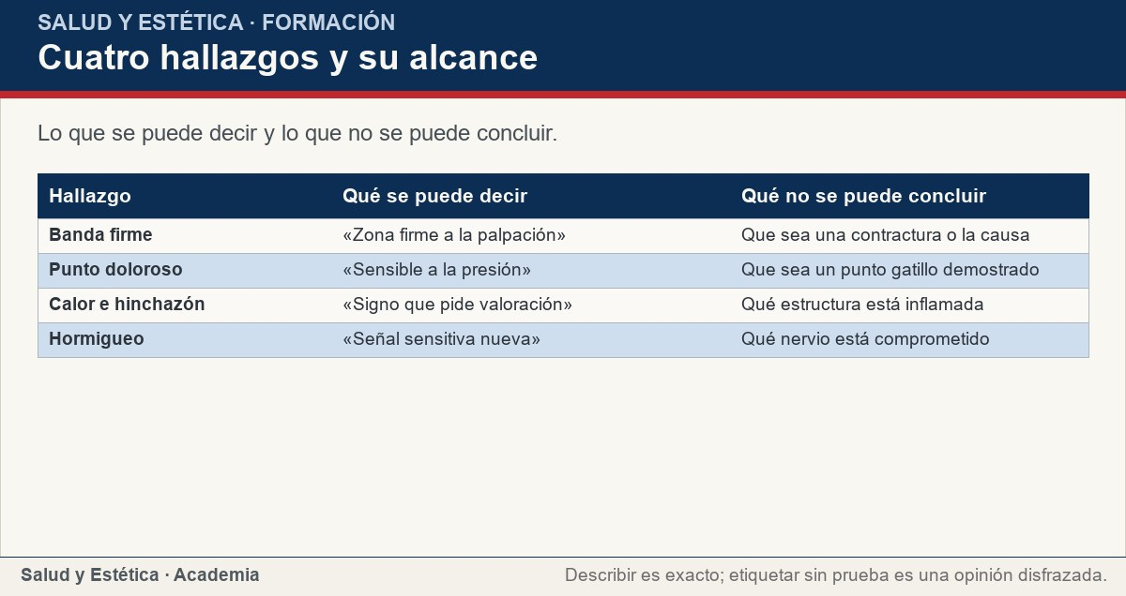
Del hallazgo a la decisión
Lo que se puede decir y lo que no se puede concluir.
Ver imagen original en el OA
Notes:
Imagen del OA: assets/fig-2-matriz.jpg
Texto alternativo: Cuatro hallazgos y su alcance
Pie: Lo que se puede decir y lo que no se puede concluir.
Enlace: https://saludyestetica.lumbre.lat/object/sye-c32-r01-oa09-palpar-no-diagnostica

Slide 23
Cómo hablar y registrar sin diagnosticar · 1 de 2
El lenguaje se puede entrenar. En lugar de «tienes un nudo», «siento una zona firme; dime si te molesta al presionar». En lugar de «es una contractura», «refieres tirantez y la zona está sensible». En lugar de «con esto se te quita», «puedo ayudarte a estar más cómodo hoy; si el dolor sigue o cambia, conviene valorarlo». Son frases más largas, pero dicen lo que se sabe y no lo que se imagina. También protegen al prestador de una promesa imposible y le dan a la persona una información que puede usar.
Por qué palpar no permite diagnosticar la causa del dolor
23 / 71

Slide 24
Cómo hablar y registrar sin diagnosticar · 2 de 2
El registro sigue la misma regla: describir lo observado, lo referido, lo acordado y la respuesta. «Zona sensible en el borde escapular derecho; presión media tolerada; sin hormigueo; salió más cómoda» es un registro útil. «Contractura deshecha» no lo es, porque afirma un cambio que no se puede verificar y una causa que no se demostró. Si la persona pregunta qué tiene, la respuesta honesta es que el masaje no lo determina y que, si el malestar persiste, conviene una valoración. El registro, además, permite revisar patrones sin convertirlos en diagnóstico.
Por qué palpar no permite diagnosticar la causa del dolor
24 / 71
Notes:
Continuación de «Cómo hablar y registrar sin diagnosticar» (2 de 2).

Slide 25
Sección
Cómo hablar y registrar sin diagnosticar · Procedimiento: explorar sin diagnosticar en seis pasos · Paso 1 de 6
Pide permiso y define el propósito
Explica que vas a palpar para ubicar la zona y ajustar la presión, no para descubrir una enfermedad. La persona puede negarse o limitar el área.
Por qué palpar no permite diagnosticar la causa del dolor
25 / 71
Notes:
Recorrido: Procedimiento: explorar sin diagnosticar en seis pasos
Paso 1 de 6: Pide permiso y define el propósito
Texto del paso: Explica que vas a palpar para ubicar la zona y ajustar la presión, no para descubrir una enfermedad. La persona puede negarse o limitar el área.
Enlace: https://saludyestetica.lumbre.lat/object/sye-c32-r01-oa09-palpar-no-diagnostica

Slide 26
Sección
Cómo hablar y registrar sin diagnosticar · Procedimiento: explorar sin diagnosticar en seis pasos · Paso 2 de 6
Observa antes de tocar
Color, volumen, postura, protección de la zona y estado de la piel. Lo que se ve orienta la palpación y puede cambiar la decisión.
Por qué palpar no permite diagnosticar la causa del dolor
26 / 71
Notes:
Recorrido: Procedimiento: explorar sin diagnosticar en seis pasos
Paso 2 de 6: Observa antes de tocar
Texto del paso: Color, volumen, postura, protección de la zona y estado de la piel. Lo que se ve orienta la palpación y puede cambiar la decisión.
Enlace: https://saludyestetica.lumbre.lat/object/sye-c32-r01-oa09-palpar-no-diagnostica

Slide 27
Sección
Cómo hablar y registrar sin diagnosticar · Procedimiento: explorar sin diagnosticar en seis pasos · Paso 3 de 6
Palpa con una pregunta
No busques «el nudo»: comprueba temperatura, textura, firmeza y sensibilidad. Pregunta a la persona qué siente mientras presionas.
Por qué palpar no permite diagnosticar la causa del dolor
27 / 71
Notes:
Recorrido: Procedimiento: explorar sin diagnosticar en seis pasos
Paso 3 de 6: Palpa con una pregunta
Texto del paso: No busques «el nudo»: comprueba temperatura, textura, firmeza y sensibilidad. Pregunta a la persona qué siente mientras presionas.
Enlace: https://saludyestetica.lumbre.lat/object/sye-c32-r01-oa09-palpar-no-diagnostica

Slide 28
Sección
Cómo hablar y registrar sin diagnosticar · Procedimiento: explorar sin diagnosticar en seis pasos · Paso 4 de 6
Describe en voz alta
Usa términos observables: «firme», «sensible», «caliente», «hinchado». Evita contractura, adherencia, nudo o nervio atrapado como explicación.
Por qué palpar no permite diagnosticar la causa del dolor
28 / 71
Notes:
Recorrido: Procedimiento: explorar sin diagnosticar en seis pasos
Paso 4 de 6: Describe en voz alta
Texto del paso: Usa términos observables: «firme», «sensible», «caliente», «hinchado». Evita contractura, adherencia, nudo o nervio atrapado como explicación.
Enlace: https://saludyestetica.lumbre.lat/object/sye-c32-r01-oa09-palpar-no-diagnostica

Slide 29
Sección
Cómo hablar y registrar sin diagnosticar · Procedimiento: explorar sin diagnosticar en seis pasos · Paso 5 de 6
Decide la respuesta
Ajusta presión, evita la zona o detente. Si hay calor, hinchazón, bulto, hormigueo o pérdida de fuerza, orienta a valoración.
Por qué palpar no permite diagnosticar la causa del dolor
29 / 71
Notes:
Recorrido: Procedimiento: explorar sin diagnosticar en seis pasos
Paso 5 de 6: Decide la respuesta
Texto del paso: Ajusta presión, evita la zona o detente. Si hay calor, hinchazón, bulto, hormigueo o pérdida de fuerza, orienta a valoración.
Enlace: https://saludyestetica.lumbre.lat/object/sye-c32-r01-oa09-palpar-no-diagnostica

Slide 30
Sección
Cómo hablar y registrar sin diagnosticar · Procedimiento: explorar sin diagnosticar en seis pasos · Paso 6 de 6
Registra y explica el límite
Anota descripción, acuerdo y respuesta. Si te preguntan qué tiene, di que el masaje no lo determina y que, si persiste, conviene valoración.
Por qué palpar no permite diagnosticar la causa del dolor
30 / 71
Notes:
Recorrido: Procedimiento: explorar sin diagnosticar en seis pasos
Paso 6 de 6: Registra y explica el límite
Texto del paso: Anota descripción, acuerdo y respuesta. Si te preguntan qué tiene, di que el masaje no lo determina y que, si persiste, conviene valoración.
Enlace: https://saludyestetica.lumbre.lat/object/sye-c32-r01-oa09-palpar-no-diagnostica

Slide 31
Sección
Cómo hablar y registrar sin diagnosticar · Caso ficticio: el «nudo» que no era un diagnóstico · Paso 1 de 3
Los datos
Caso ficticio. Iván, nombre inventado, señala un punto entre la escápula y la columna y dice que ahí «tiene un nudo». Refiere tirantez desde hace dos semanas, sin hormigueo, sin golpe y sin pérdida de fuerza.
Por qué palpar no permite diagnosticar la causa del dolor
31 / 71
Notes:
Recorrido: Caso ficticio: el «nudo» que no era un diagnóstico
Paso 1 de 3: Los datos
Texto del paso: Caso ficticio. Iván, nombre inventado, señala un punto entre la escápula y la columna y dice que ahí «tiene un nudo». Refiere tirantez desde hace dos semanas, sin hormigueo, sin golpe y sin pérdida de fuerza.
Enlace: https://saludyestetica.lumbre.lat/object/sye-c32-r01-oa09-palpar-no-diagnostica

Slide 32
Sección
Cómo hablar y registrar sin diagnosticar · Caso ficticio: el «nudo» que no era un diagnóstico · Paso 2 de 3
Lo que se dice
Se palpa con permiso y se describe: «siento una zona firme y sensible a la presión». Se pregunta si esa sensación es nueva y qué la modifica. Se acuerda presión media y se evita presionar el hueso.
Por qué palpar no permite diagnosticar la causa del dolor
32 / 71
Notes:
Recorrido: Caso ficticio: el «nudo» que no era un diagnóstico
Paso 2 de 3: Lo que se dice
Texto del paso: Se palpa con permiso y se describe: «siento una zona firme y sensible a la presión». Se pregunta si esa sensación es nueva y qué la modifica. Se acuerda presión media y se evita presionar el hueso.
Enlace: https://saludyestetica.lumbre.lat/object/sye-c32-r01-oa09-palpar-no-diagnostica

Slide 33
Sección
Cómo hablar y registrar sin diagnosticar · Caso ficticio: el «nudo» que no era un diagnóstico · Paso 3 de 3
Qué decide y por qué
Iván sale más cómodo. No se le dice que el nudo se deshizo ni que esa era la causa. Se registra la descripción y la respuesta, y se le explica que, si la tirantez persiste o aparece hormigueo, conviene valoración.
Por qué palpar no permite diagnosticar la causa del dolor
33 / 71
Notes:
Recorrido: Caso ficticio: el «nudo» que no era un diagnóstico
Paso 3 de 3: Qué decide y por qué
Texto del paso: Iván sale más cómodo. No se le dice que el nudo se deshizo ni que esa era la causa. Se registra la descripción y la respuesta, y se le explica que, si la tirantez persiste o aparece hormigueo, conviene valoración.
Enlace: https://saludyestetica.lumbre.lat/object/sye-c32-r01-oa09-palpar-no-diagnostica

Slide 34
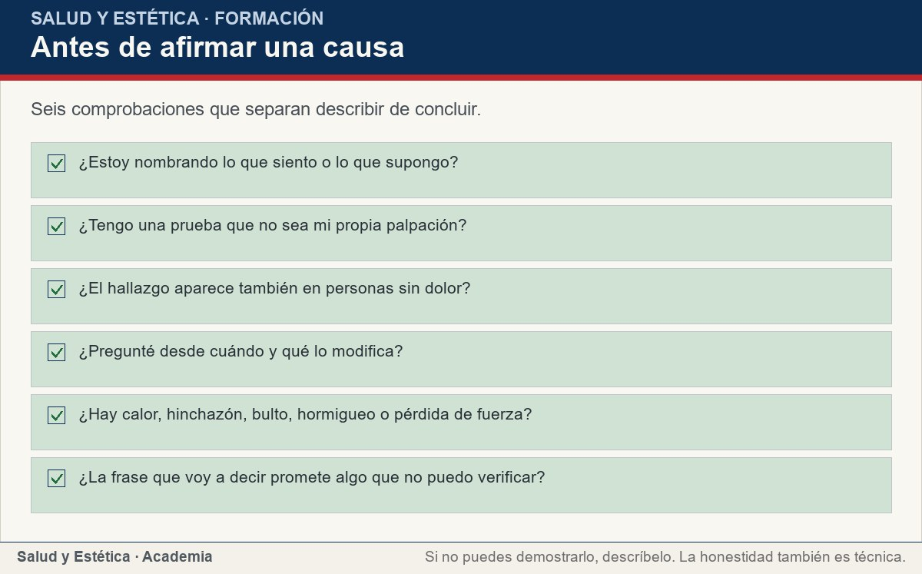
Cómo hablar y registrar sin diagnosticar
Seis comprobaciones que separan describir de concluir.
Ver imagen original en el OA
Notes:
Imagen del OA: assets/fig-3-checklist.jpg
Texto alternativo: Antes de afirmar una causa
Pie: Seis comprobaciones que separan describir de concluir.
Enlace: https://saludyestetica.lumbre.lat/object/sye-c32-r01-oa09-palpar-no-diagnostica

Slide 35
Errores frecuentes · 1 de 2
•
Convertir un hallazgo en diagnóstico. «Banda firme» no es «contractura», y «punto doloroso» no es «punto gatillo demostrado». La descripción es útil para actuar; la etiqueta afirma una causa que la palpación no puede probar.
•
Usar la palpación como prueba de eficacia. Que una zona duela más o menos después de presionar no demuestra que el masaje haya resuelto nada. El alivio pasajero es un resultado legítimo si se presenta como tal, no como confirmación de un diagnóstico.
Por qué palpar no permite diagnosticar la causa del dolor
35 / 71

Slide 36
Errores frecuentes · 2 de 2
•
Repetir la jerga del cliente como explicación. Si la persona dice «nudo», se puede comprender la metáfora sin adoptarla como término técnico. Repetirla como causa refuerza una idea falsa y dificulta que consulte cuando hace falta.
•
Prometer que se quitará lo encontrado. No se puede garantizar que una sensación desaparezca ni que el dolor no vuelva. Prometerlo convierte una sesión de bienestar en una expectativa incumplida y puede retrasar una valoración.
Por qué palpar no permite diagnosticar la causa del dolor
36 / 71
Notes:
Continuación de «Errores frecuentes» (2 de 2).

Slide 37
Criterios para decidir · 1 de 3
1.
No se afirma la causa de un dolor a partir de la palpación: se describe lo observado y se pregunta por el contexto.
2.
Si hay calor, hinchazón, bulto o herida, no se masajea la zona: se orienta a valoración.
3.
Si aparece hormigueo nuevo, adormecimiento o pérdida de fuerza, se detiene el trabajo y se orienta.
4.
Si la persona pregunta qué tiene, se explica que el masaje no lo determina y que la valoración corresponde a otro profesional.
Por qué palpar no permite diagnosticar la causa del dolor
37 / 71

Slide 38
Criterios para decidir · 2 de 3
5.
En el registro se escriben descripciones y respuestas, no etiquetas diagnósticas.
Por qué palpar no permite diagnosticar la causa del dolor
38 / 71
Notes:
Continuación de «Criterios para decidir» (2 de 3).

Slide 39
Criterios para decidir · 3 de 3
Límites y escalamiento
Orienta a valoración médica urgente si hay dolor súbito e intenso, traumatismo, fiebre, hinchazón o calor en una articulación, pérdida de fuerza, alteración sensitiva nueva o una pierna unilateral hinchada, caliente o dolorosa. Sugiere consulta habitual si el dolor persiste, cambia de carácter, despierta por la noche o limita actividades cotidianas. Esta lección no clasifica urgencias ni decide tratamientos: explica por qué la palpación no sustituye una valoración. La lección c33-oa05 desarrolla el caso de la pierna hinchada cuando esté publicada.
Por qué palpar no permite diagnosticar la causa del dolor
39 / 71
Notes:
Continuación de «Criterios para decidir» (3 de 3).

Slide 40
Actividad 1 · Opción múltiple
Sección: Comprueba lo que aprendiste
¿Qué mide la sensibilidad de un hallazgo o de una prueba?
A) La proporción de personas sin la condición que son descartadas.
B) La proporción de personas con la condición que son identificadas.
C) La intensidad del dolor que produce la maniobra.
D) La fuerza que se aplica con la mano.
Por qué palpar no permite diagnosticar la causa del dolor
40 / 71
Notes:
Solución: B) La proporción de personas con la condición que son identificadas.
Explicación: La sensibilidad se refiere a cuántas personas con la condición son identificadas. La proporción de personas sin la condición que son descartadas es la especificidad.
Evidencia: Sensibilidad y especificidad se definen comparando el hallazgo con un estándar de referencia.
Enlace al OA: https://saludyestetica.lumbre.lat/object/sye-c32-r01-oa09-palpar-no-diagnostica

Slide 41
Actividad 2 · Opción múltiple
Sección: Comprueba lo que aprendiste
¿Qué puede concluir una palpación de tejidos blandos en una sesión de bienestar?
A) La causa del dolor.
B) El nombre de la estructura lesionada.
C) Cómo se siente la zona: temperatura, textura, firmeza y sensibilidad.
D) Si el masaje va a funcionar.
Por qué palpar no permite diagnosticar la causa del dolor
41 / 71
Notes:
Solución: C) Cómo se siente la zona: temperatura, textura, firmeza y sensibilidad.
Explicación: La palpación describe cómo se siente una zona. No identifica la causa ni la estructura lesionada, y tampoco predice el resultado del masaje.
Evidencia: El examen físico combina inspección, palpación, auscultación y percusión con la historia y otras pruebas; la palpación por sí sola no diagnostica.
Enlace al OA: https://saludyestetica.lumbre.lat/object/sye-c32-r01-oa09-palpar-no-diagnostica

Slide 42
Actividad 3 · Verdadero o falso
Sección: Comprueba lo que aprendiste
Un punto doloroso a la palpación confirma la causa del dolor.
A) Verdadero
B) Falso
Por qué palpar no permite diagnosticar la causa del dolor
42 / 71
Notes:
Solución: Falso
Explicación: Un punto sensible puede aparecer en personas con y sin dolor. La palpación no establece causalidad ni confirma un punto gatillo.
Evidencia: Los hallazgos inespecíficos se encuentran también en personas sin dolor.
Enlace al OA: https://saludyestetica.lumbre.lat/object/sye-c32-r01-oa09-palpar-no-diagnostica

Slide 43
Actividad 4 · Verdadero o falso
Sección: Comprueba lo que aprendiste
Un hallazgo palpable puede aparecer en personas con dolor y en personas sin dolor.
A) Verdadero
B) Falso
Por qué palpar no permite diagnosticar la causa del dolor
43 / 71
Notes:
Solución: Verdadero
Explicación: Por eso se dice que es inespecífico: no distingue por sí solo entre quien tiene dolor y quien no. Necesita contexto y otras preguntas.
Evidencia: La firmeza o la sensibilidad a la presión no son exclusivas de quien consulta por dolor.
Enlace al OA: https://saludyestetica.lumbre.lat/object/sye-c32-r01-oa09-palpar-no-diagnostica

Slide 44
Actividad 5 · Relacionar · 1 de 2
Sección: Comprueba lo que aprendiste
Relaciona cada concepto con su definición.
Columna A
1. Sensibilidad
2. Especificidad
3. Hallazgo inespecífico
4. Estándar de referencia
5. Descripción palpable
Columna B
A) Descarta a quienes no la tienen
Por qué palpar no permite diagnosticar la causa del dolor
44 / 71
Notes:
Solución: Sensibilidad → Identifica a quienes tienen la condición
Especificidad → Descarta a quienes no la tienen
Hallazgo inespecífico → Aparece con y sin dolor
Estándar de referencia → Permite confirmar si la condición está
Descripción palpable → Temperatura, textura, firmeza y sensibilidad
Evidencia: Sin estándar de referencia no se pueden calcular sensibilidad ni especificidad para una pregunta de causa.
Enlace al OA: https://saludyestetica.lumbre.lat/object/sye-c32-r01-oa09-palpar-no-diagnostica

Slide 45
Actividad 5 · Relacionar · 2 de 2
B) Aparece con y sin dolor
C) Permite confirmar si la condición está
D) Temperatura, textura, firmeza y sensibilidad
E) Identifica a quienes tienen la condición
Por qué palpar no permite diagnosticar la causa del dolor
45 / 71
Notes:
Continuación de «Actividad 5 · Relacionar» (2 de 2).

Slide 46
Actividad 6 · Completar la frase
Sección: Comprueba lo que aprendiste
La ___ indica la proporción de personas con la condición que el hallazgo identifica; la ___ indica la proporción de personas sin la condición que el hallazgo descarta. La palpación no tiene un estándar de ___ que confirme la causa.
Por qué palpar no permite diagnosticar la causa del dolor
46 / 71
Notes:
Solución: sensibilidad · especificidad · referencia
Explicación: Las dos primeras son propiedades del hallazgo frente a una condición; la tercera es lo que falta para poder calcularlas en el caso de la palpación.
Evidencia: Sin una prueba o criterio que confirme la condición, no hay con qué comparar el hallazgo.
Enlace al OA: https://saludyestetica.lumbre.lat/object/sye-c32-r01-oa09-palpar-no-diagnostica

Slide 47
Actividad 7 · Clasificar · 1 de 2
Sección: Comprueba lo que aprendiste
Clasifica cada frase según lo que permite hacer.
Categorías
• Se puede afirmar
• No se puede afirmar
• Obliga a detener
1. La zona se siente firme a la palpación
2. La piel está caliente en esa zona
3. Esa banda firme es una contractura
Por qué palpar no permite diagnosticar la causa del dolor
47 / 71
Notes:
Solución: 1. La zona se siente firme a la palpación → Se puede afirmar
2. La piel está caliente en esa zona → Se puede afirmar
3. Esa banda firme es una contractura → No se puede afirmar
4. Este punto es la causa del dolor → No se puede afirmar
5. Hormigueo nuevo en la mano → Obliga a detener
6. Hinchazón y calor en una pierna → Obliga a detener
7. La persona tolera presión media → Se puede afirmar
8. Con presión se le va a quitar → No se puede afirmar
Evidencia: La descripción y la respuesta se afirman; la causa y el pronóstico no. Las señales de alarma obligan a parar.
Enlace al OA: https://saludyestetica.lumbre.lat/object/sye-c32-r01-oa09-palpar-no-diagnostica

Slide 48
Actividad 7 · Clasificar · 2 de 2
4. Este punto es la causa del dolor
5. Hormigueo nuevo en la mano
6. Hinchazón y calor en una pierna
7. La persona tolera presión media
8. Con presión se le va a quitar
Clasifica cada elemento en una de las categorías.
Por qué palpar no permite diagnosticar la causa del dolor
48 / 71
Notes:
Continuación de «Actividad 7 · Clasificar» (2 de 2).

Slide 49
Actividad 8 · Detective de errores
Sección: Comprueba lo que aprendiste
Marca la línea donde el razonamiento falla.
A) Pido permiso y explico que voy a palpar para ubicar la zona.
B) Describo lo que siento: firmeza, temperatura y sensibilidad.
C) Pregunto desde cuándo y qué modifica la molestia.
D) Como la zona duele, le digo que ahí está la causa y que con presión se le va a quitar.
E) Registro la descripción, lo acordado y la respuesta.
Por qué palpar no permite diagnosticar la causa del dolor
49 / 71
Notes:
Solución: D) Como la zona duele, le digo que ahí está la causa y que con presión se le va a quitar.
Explicación: El dolor a la palpación no confirma la causa ni permite prometer que se quitará. La línea convierte un hallazgo inespecífico en diagnóstico y garantía.
Evidencia: La palpación no tiene un estándar de referencia que confirme la causa de un dolor difuso.
Enlace al OA: https://saludyestetica.lumbre.lat/object/sye-c32-r01-oa09-palpar-no-diagnostica

Slide 50
Revisión rápida · 1 de 2
Criterio de avance
Se considera superado con al menos 70% de acierto agregado en las actividades cubiertas.
Actividades cubiertas
• Opción múltiple · sye-c32-r01-oa09-ex01
• Opción múltiple · sye-c32-r01-oa09-ex02
• Verdadero o falso · sye-c32-r01-oa09-ex03
• Verdadero o falso · sye-c32-r01-oa09-ex04
• Relacionar · sye-c32-r01-oa09-ex05
Por qué palpar no permite diagnosticar la causa del dolor
50 / 71
Notes:
Compuerta de avance: Revisión rápida
Umbral declarado: 70%.
No se incluyen puntuaciones de ninguna sesión ni respuestas personales.
Enlace: https://saludyestetica.lumbre.lat/object/sye-c32-r01-oa09-palpar-no-diagnostica

Slide 51
Revisión rápida · 2 de 2
• Completar la frase · sye-c32-r01-oa09-ex06
• Clasificar · sye-c32-r01-oa09-ex07
• Detective de errores · sye-c32-r01-oa09-ex08
Al superar: Explicas por qué la palpación no diagnostica, distingues sensibilidad de especificidad y reformulas al menos una frase típica sin afirmar una causa.
Si aún no se alcanza: Repasa la matriz de hallazgos y la tabla de frases; vuelve a escribir tres afirmaciones que puedas sostener con lo que observaste.
Por qué palpar no permite diagnosticar la causa del dolor
51 / 71
Notes:
Continuación de «Revisión rápida» (2 de 2).

Slide 52
Actividad 9 · Reflexión
Sección: Comprueba lo que aprendiste
Recuerda una frase que hayas dicho o escuchado sobre lo que «tenía» una persona después de un masaje. Sepárala en dos partes: lo que se observó y lo que se concluyó. ¿Qué parte podrías demostrar sin tu mano? Reescribe la frase con esa parte y añade lo que sí puedes ofrecer.
Pregunta abierta · las respuestas personales no se incluyen en esta exportación.
Por qué palpar no permite diagnosticar la causa del dolor
52 / 71
Notes:
Reflexión del OA: Recuerda una frase que hayas dicho o escuchado sobre lo que «tenía» una persona después de un masaje. Sepárala en dos partes: lo que se observó y lo que se concluyó. ¿Qué parte podrías demostrar sin tu mano? Reescribe la frase con esa parte y añade lo que sí puedes ofrecer.
No se exportan respuestas personales.
Enlace: https://saludyestetica.lumbre.lat/object/sye-c32-r01-oa09-palpar-no-diagnostica

Slide 53
Juegos · Memoria para no confundir sentir con saber
Cara A | Cara B
Palpar | Informa de temperatura, textura, firmeza y sensibilidad
Sensibilidad | Identifica a quienes tienen la condición
Especificidad | Descarta a quienes no la tienen
Hallazgo inespecífico | Aparece con y sin dolor
Registro honesto | Describe lo observado y la respuesta, no la causa
Por qué palpar no permite diagnosticar la causa del dolor
53 / 71
Notes:
Tabla del OA: Juegos · Memoria para no confundir sentir con saber
Enlace: https://saludyestetica.lumbre.lat/object/sye-c32-r01-oa09-palpar-no-diagnostica

Slide 54
Juegos · Memoria para no confundir sentir con saber · Cómo practicar
Este es el contenido estático del juego. Para emparejar las cartas y practicar la interacción, abre el OA.
Abrir el juego en el OA
Por qué palpar no permite diagnosticar la causa del dolor
54 / 71
Notes:
Juego de memoria: Juegos · Memoria para no confundir sentir con saber
Enlace: https://saludyestetica.lumbre.lat/object/sye-c32-r01-oa09-palpar-no-diagnostica

Slide 55
Juegos · Tarjetas para describir sin diagnosticar · Tarjeta 1 de 5
Pregunta
¿Por qué la palpación no puede diagnosticar la causa de un dolor?
Por qué palpar no permite diagnosticar la causa del dolor
55 / 71
Notes:
Anverso: ¿Por qué la palpación no puede diagnosticar la causa de un dolor?
Reverso: Porque describe cómo se siente una zona, no qué estructura falla. No tiene un estándar de referencia que confirme la causa y muchos hallazgos aparecen también en personas sin dolor.
Enlace: https://saludyestetica.lumbre.lat/object/sye-c32-r01-oa09-palpar-no-diagnostica

Slide 56
Juegos · Tarjetas para describir sin diagnosticar · Tarjeta 1 de 5 · Respuesta
Respuesta
Porque describe cómo se siente una zona, no qué estructura falla. No tiene un estándar de referencia que confirme la causa y muchos hallazgos aparecen también en personas sin dolor.
Por qué palpar no permite diagnosticar la causa del dolor
56 / 71
Notes:
Respuesta de la tarjeta 1.

Slide 57
Juegos · Tarjetas para describir sin diagnosticar · Tarjeta 2 de 5
Pregunta
¿Qué es la sensibilidad de un hallazgo?
Por qué palpar no permite diagnosticar la causa del dolor
57 / 71
Notes:
Anverso: ¿Qué es la sensibilidad de un hallazgo?
Reverso: La proporción de personas con la condición que el hallazgo identifica. Una prueba muy sensible deja pasar pocos casos, pero puede marcar a personas sanas.
Enlace: https://saludyestetica.lumbre.lat/object/sye-c32-r01-oa09-palpar-no-diagnostica

Slide 58
Juegos · Tarjetas para describir sin diagnosticar · Tarjeta 2 de 5 · Respuesta
Respuesta
La proporción de personas con la condición que el hallazgo identifica. Una prueba muy sensible deja pasar pocos casos, pero puede marcar a personas sanas.
Por qué palpar no permite diagnosticar la causa del dolor
58 / 71
Notes:
Respuesta de la tarjeta 2.

Slide 59
Juegos · Tarjetas para describir sin diagnosticar · Tarjeta 3 de 5
Pregunta
¿Qué es la especificidad?
Por qué palpar no permite diagnosticar la causa del dolor
59 / 71
Notes:
Anverso: ¿Qué es la especificidad?
Reverso: La proporción de personas sin la condición que el hallazgo descarta. Una prueba muy específica casi no marca a sanos, pero puede dejar pasar casos.
Enlace: https://saludyestetica.lumbre.lat/object/sye-c32-r01-oa09-palpar-no-diagnostica

Slide 60
Juegos · Tarjetas para describir sin diagnosticar · Tarjeta 3 de 5 · Respuesta
Respuesta
La proporción de personas sin la condición que el hallazgo descarta. Una prueba muy específica casi no marca a sanos, pero puede dejar pasar casos.
Por qué palpar no permite diagnosticar la causa del dolor
60 / 71
Notes:
Respuesta de la tarjeta 3.

Slide 61
Juegos · Tarjetas para describir sin diagnosticar · Tarjeta 4 de 5
Pregunta
¿Qué se puede decir después de palpar?
Por qué palpar no permite diagnosticar la causa del dolor
61 / 71
Notes:
Anverso: ¿Qué se puede decir después de palpar?
Reverso: «Zona firme», «sensible a la presión», «caliente», «hinchada». Descripciones observables que ayudan a elegir presión, posición y conducta.
Enlace: https://saludyestetica.lumbre.lat/object/sye-c32-r01-oa09-palpar-no-diagnostica

Slide 62
Juegos · Tarjetas para describir sin diagnosticar · Tarjeta 4 de 5 · Respuesta
Respuesta
«Zona firme», «sensible a la presión», «caliente», «hinchada». Descripciones observables que ayudan a elegir presión, posición y conducta.
Por qué palpar no permite diagnosticar la causa del dolor
62 / 71
Notes:
Respuesta de la tarjeta 4.

Slide 63
Juegos · Tarjetas para describir sin diagnosticar · Tarjeta 5 de 5
Pregunta
¿Qué frases conviene evitar?
Por qué palpar no permite diagnosticar la causa del dolor
63 / 71
Notes:
Anverso: ¿Qué frases conviene evitar?
Reverso: «Tienes un nudo», «es una contractura», «esto te causa el dolor», «con esto se te quita». Afirman causa o resultado sin prueba y pueden retrasar una valoración.
Enlace: https://saludyestetica.lumbre.lat/object/sye-c32-r01-oa09-palpar-no-diagnostica

Slide 64
Juegos · Tarjetas para describir sin diagnosticar · Tarjeta 5 de 5 · Respuesta
Respuesta
«Tienes un nudo», «es una contractura», «esto te causa el dolor», «con esto se te quita». Afirman causa o resultado sin prueba y pueden retrasar una valoración.
Por qué palpar no permite diagnosticar la causa del dolor
64 / 71
Notes:
Respuesta de la tarjeta 5.

Slide 65
Para dominar este tema
Palpar informa de cómo se siente una zona; no revela por qué duele. Sensibilidad y especificidad exigen un estándar de referencia que la palpación de tejidos blandos no tiene, y muchos hallazgos aparecen con y sin dolor. Por eso el masaje de bienestar describe, compara, pregunta y decide: ajusta presión, evita una zona o detiene y orienta. Decir «zona firme» en lugar de «contractura» no es una limitación comercial: es la diferencia entre acompañar con honestidad y vender una certeza que nadie puede sostener.
Por qué palpar no permite diagnosticar la causa del dolor
65 / 71

Slide 66
Fuentes y estado de revisión · 1 de 6
Fuentes consultadas:
F-MLP-EXAMEN · MedlinePlus en español, «Examen físico» · https://medlineplus.gov/spanish/ency/article/002274.htm · consulta: 2026-10-26 · alcance: Enumera inspección, palpación, auscultación y percusión como partes del examen físico. Se usa para mostrar que la palpación es un componente y no un diagnóstico aislado.
Por qué palpar no permite diagnosticar la causa del dolor
66 / 71

Slide 67
Fuentes y estado de revisión · 2 de 6
F-MLP-DOLOR · MedlinePlus en español, tema «Dolor» · https://medlineplus.gov/spanish/pain.html · consulta: 2026-10-26 · alcance: Define el dolor como una señal del sistema nervioso y el dolor crónico por su duración. No es normativa mexicana ni una indicación individual.
Por qué palpar no permite diagnosticar la causa del dolor
67 / 71
Notes:
Continuación de «Fuentes y estado de revisión» (2 de 6).

Slide 68
Fuentes y estado de revisión · 3 de 6
F-OS-AP-14-1 · OpenStax, Anatomy and Physiology 2e, «Sensory Perception» · https://openstax.org/books/anatomy-and-physiology-2e/pages/14-1-sensory-perception · consulta: 2026-10-26 · alcance: Referencia académica abierta sobre nocicepción y percepción sensorial. Se cita como referencia conceptual, sin copiar texto ni reproducir láminas.
Por qué palpar no permite diagnosticar la causa del dolor
68 / 71
Notes:
Continuación de «Fuentes y estado de revisión» (3 de 6).

Slide 69
Fuentes y estado de revisión · 4 de 6
F-COCHRANE-LBP · Cochrane, «Masaje para el dolor lumbar» (resumen en español) · https://www.cochrane.org/es/CD001929/BACK_masaje-para-el-dolor-lumbar · consulta: 2026-10-26 · alcance: Revisión sistemática internacional: muy poca confianza en que el masaje sea un tratamiento eficaz para dolor lumbar y efectos adversos leves. Se usa para moderar expectativas, no para prescribir.
Por qué palpar no permite diagnosticar la causa del dolor
69 / 71
Notes:
Continuación de «Fuentes y estado de revisión» (4 de 6).

Slide 70
Fuentes y estado de revisión · 5 de 6
F-NICE-LBP · NICE NG59, dolor lumbar y ciática: recomendaciones · https://www.nice.org.uk/guidance/ng59/chapter/Recommendations · consulta: 2026-10-26 · alcance: Guía del Reino Unido: la terapia manual se considera solo como parte de un paquete que incluye ejercicio (1.2.7). No es normativa mexicana ni una indicación individual.
Por qué palpar no permite diagnosticar la causa del dolor
70 / 71
Notes:
Continuación de «Fuentes y estado de revisión» (5 de 6).

Slide 71
Fuentes y estado de revisión · 6 de 6
Estado de revisión: Revisión editorial, 26 de octubre de 2026. Revisión por profesional sanitario o fisioterapeuta: no realizada, pendiente. Revisión jurídica: no realizada, pendiente. Ilustraciones anatómicas: no incluidas; se enlaza una referencia abierta. Referencia: OpenStax, Anatomy and Physiology 2e. Lección conceptual sobre límites de la palpación: no enseña a diagnosticar.
Por qué palpar no permite diagnosticar la causa del dolor
71 / 71
Notes:
Continuación de «Fuentes y estado de revisión» (6 de 6).

